Slide 1
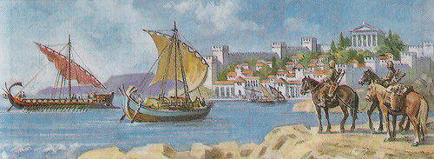
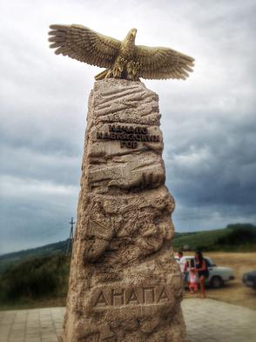
Тема урока: «Горгиппия-Анапа.
Виртуальная экскурсия»
Учитель кубановедения МБОУ СОШ №1 ст.Каневской
Рыжонкова Марина Владимировна

Slide 2


Slide 3
Золотая стена-стратегическая важность Анапской крепости.
Солнце-самое солнечное место Черноморского побережья
25 лучей-25 веков истории города
Волны и триера-международная морская торговля
Золото- богатство, стабильность, интеллект и уважение.
Лазоревый цвет –символ чести, славы, преданности, добродетели, чистого неба и водных просторов

Slide 4
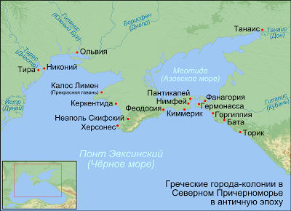
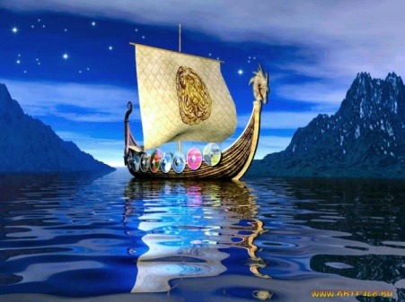

Slide 5
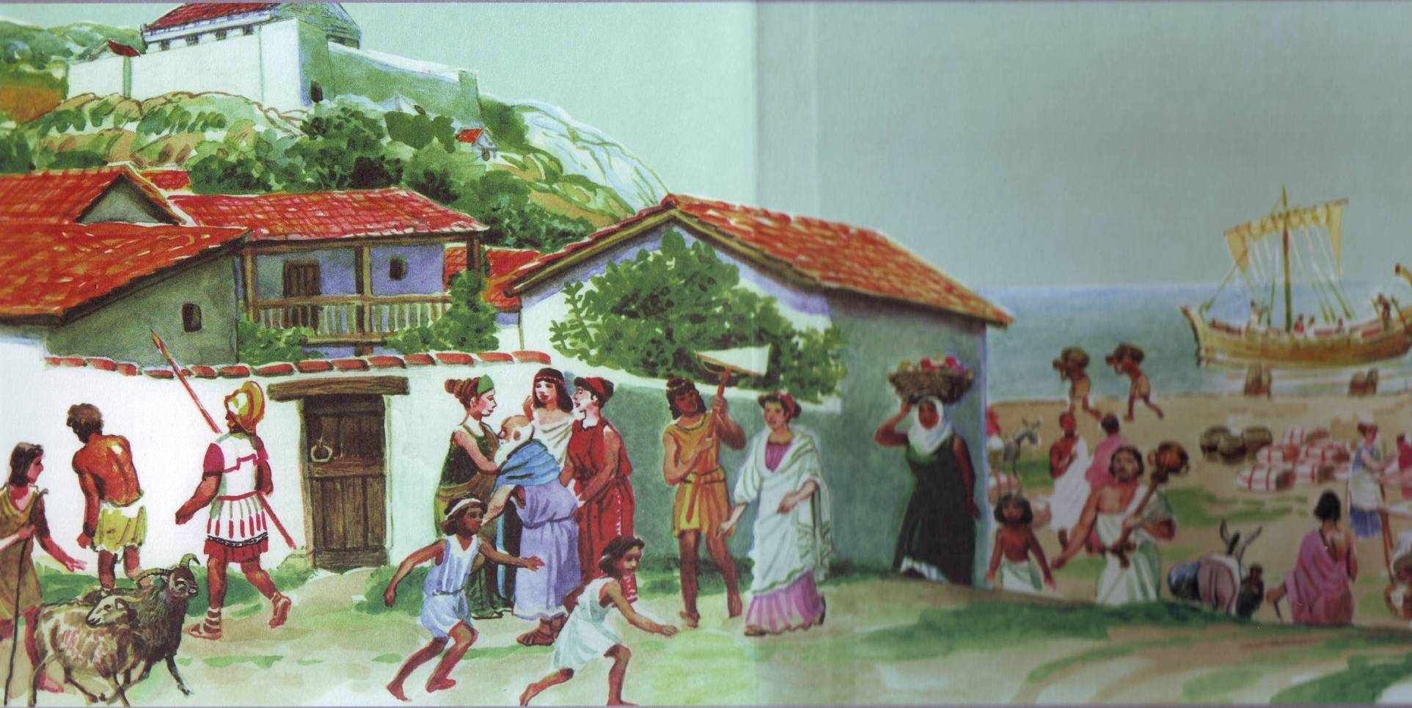
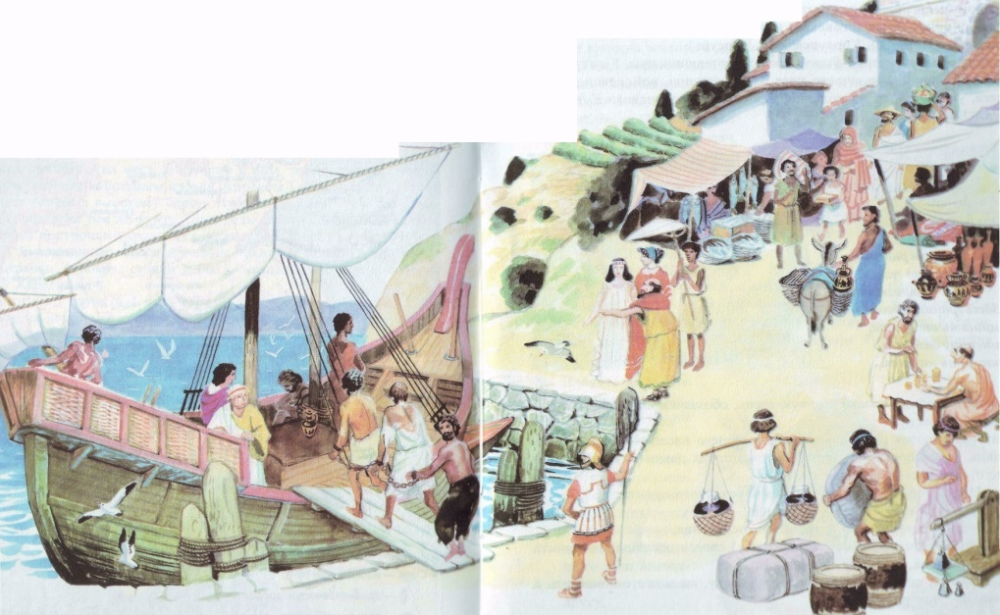
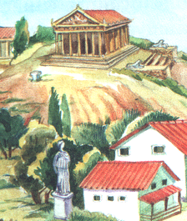


Slide 6
Ответьте «да» или «нет»
1.В Боспорских городах внешние границы укрепляли каменными оборонительными стенами ___1__
2. В центральной части города находилась гавань ___2___
3.Одежда мужчин и женщин сотояла из гиматия и хитона ___3__
4. Посуду греки и в будни и в праздники использовали расписную чёрнолаковую ___4__
5. Главным божеством, почитаемым в боспорских городах был Зевс___5____
1 | 2 | 3 | 4 | 5
да | нет | да | да | нет
5 б-оценка «5»,4б-оценка «4»

Slide 7
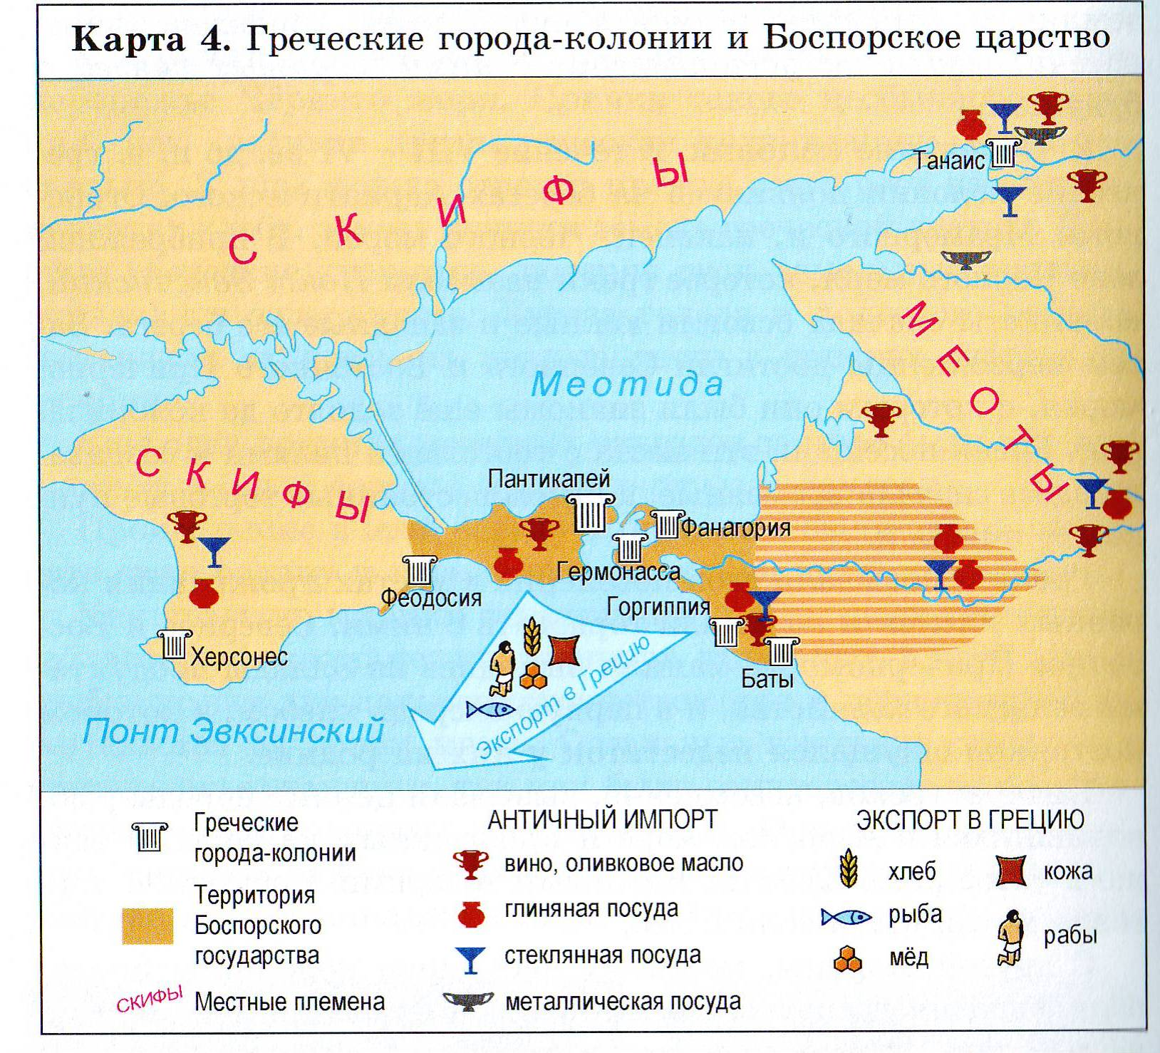

Slide 8
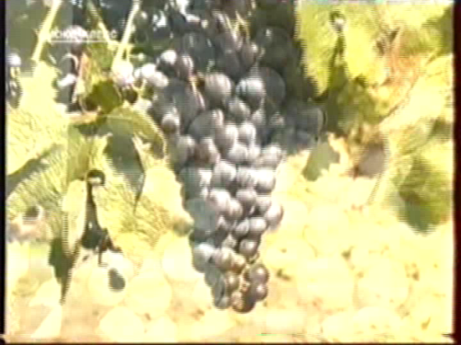
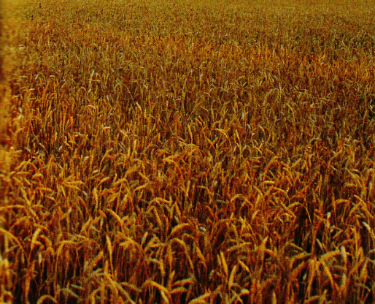
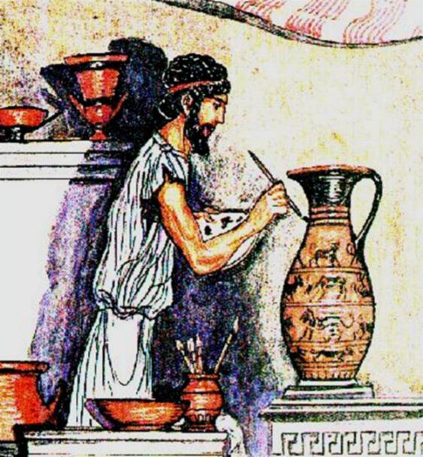
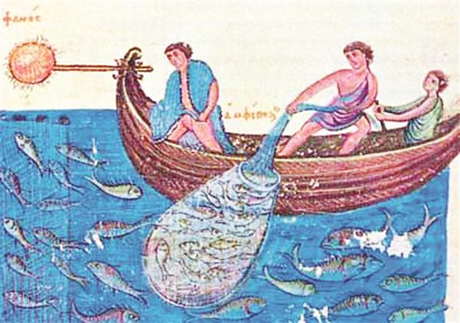
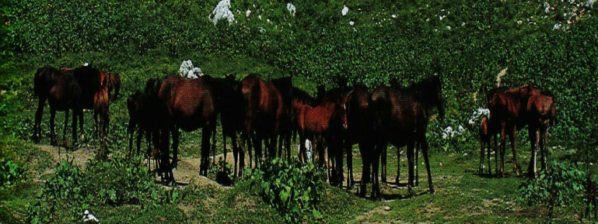
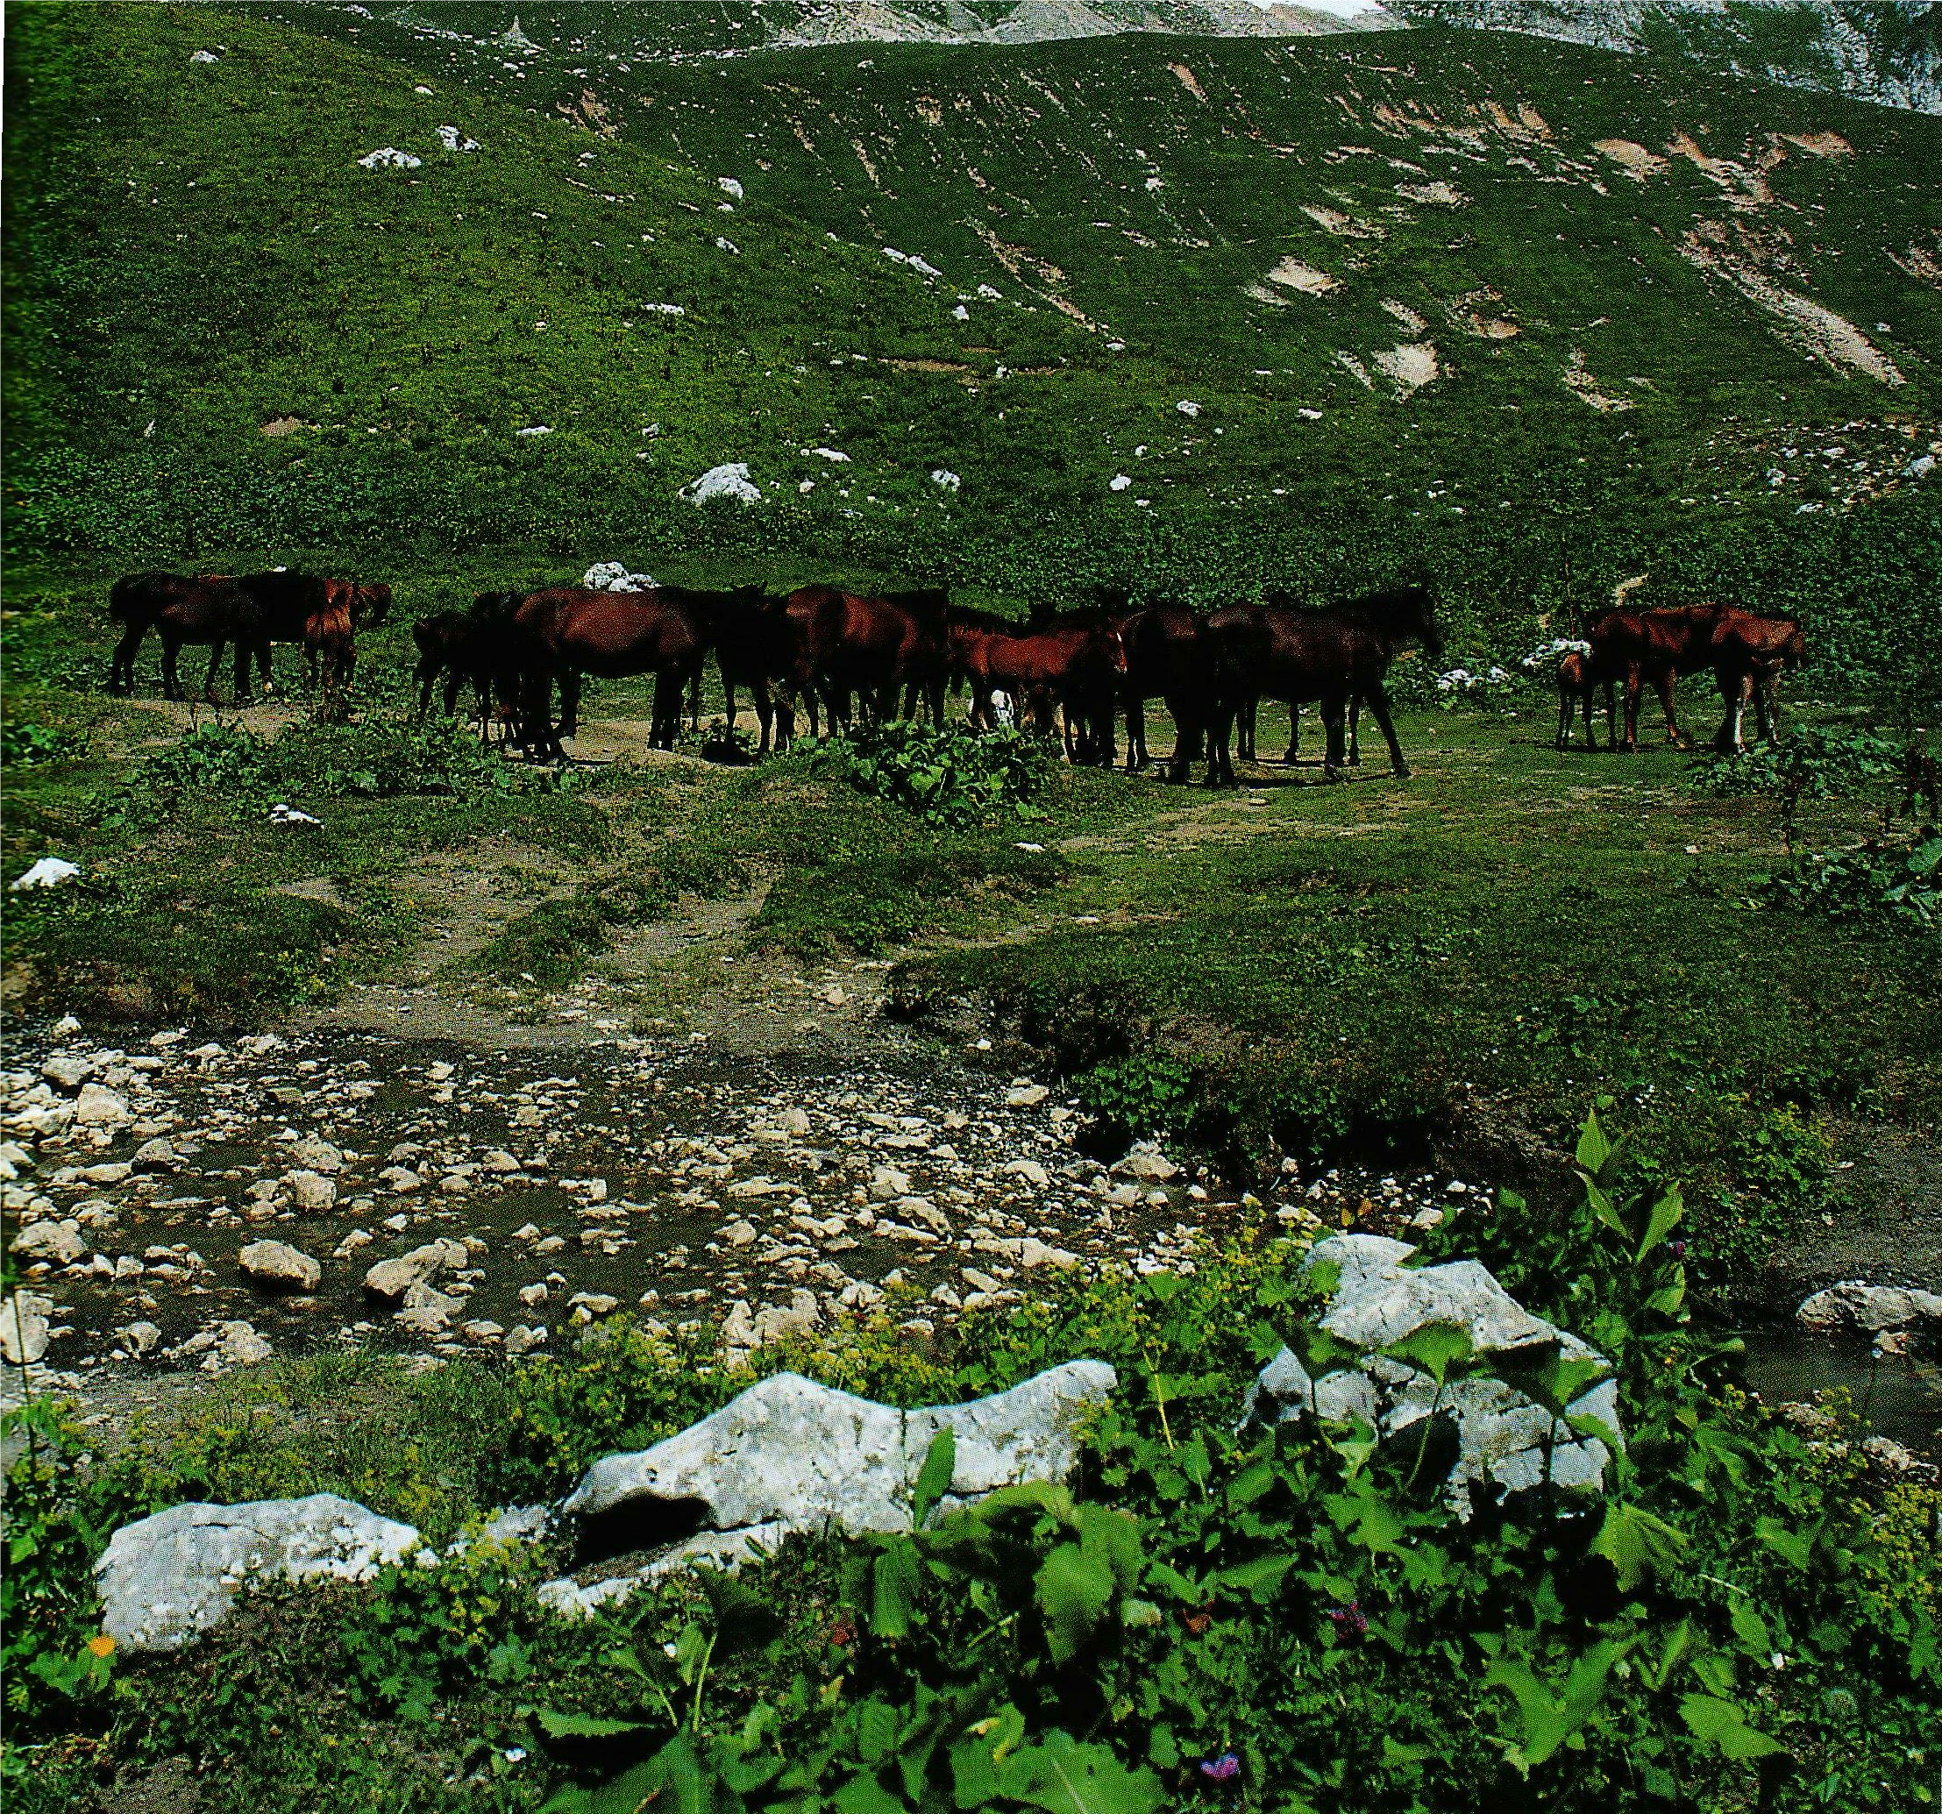
Занятия населения
Земледелие
Виноградарство
Виноделие
Животноводство
Ремесло
Рыболовство

Slide 9
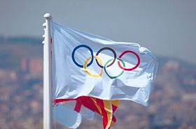
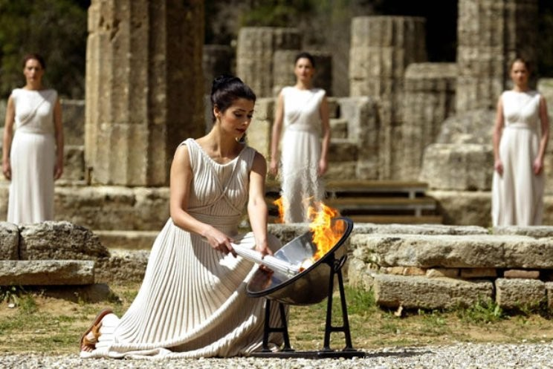
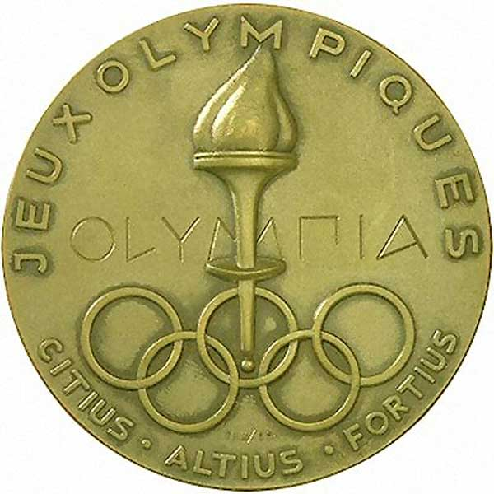
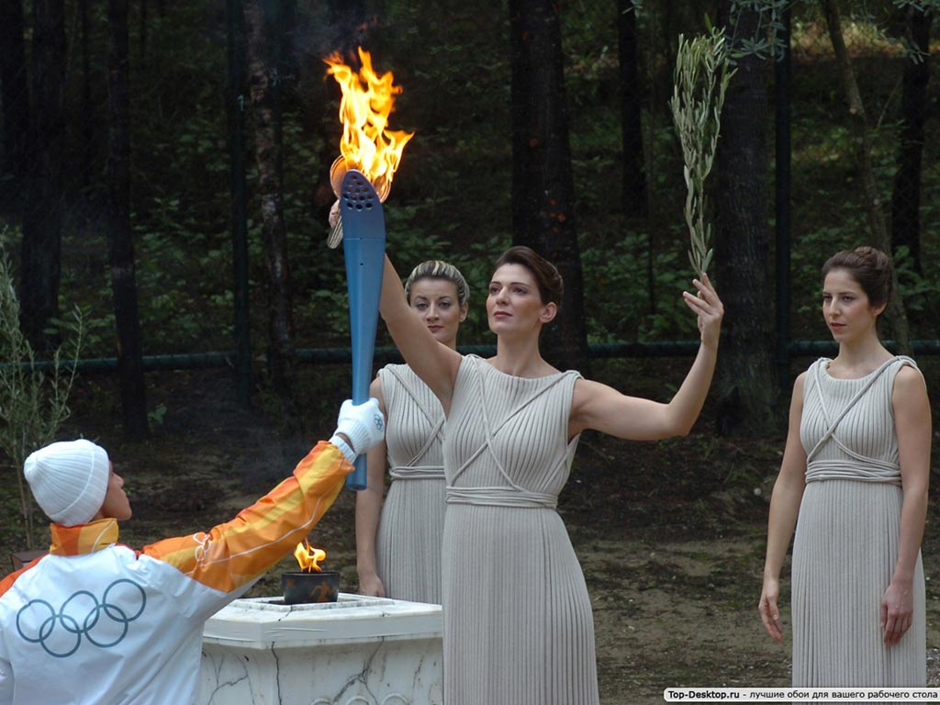



Slide 10
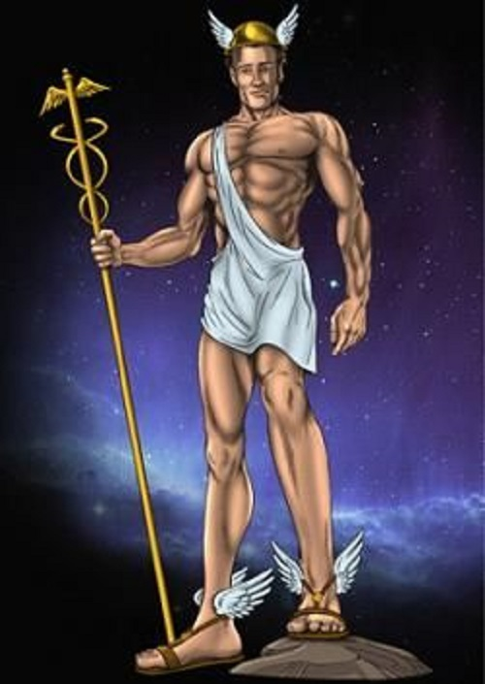
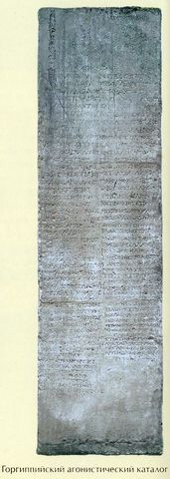
Гермеи- спортивные игры в честь Гермеса
Агонистический каталог-список победителей игр.

Slide 11
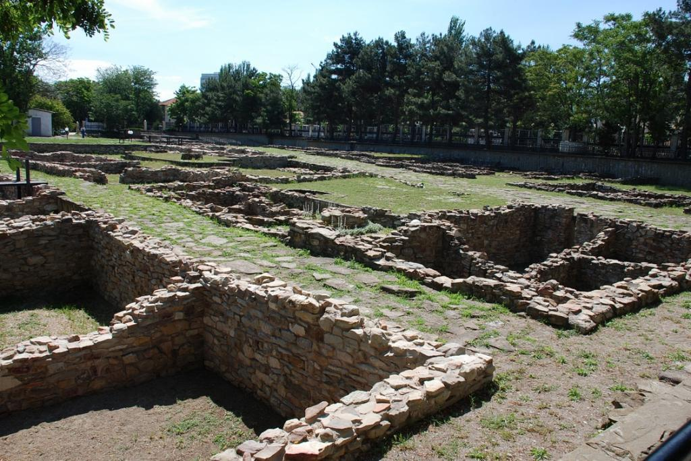
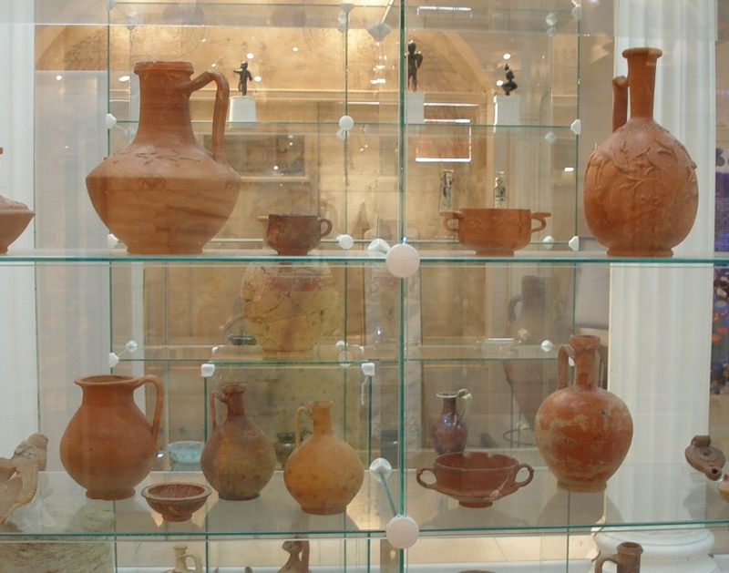
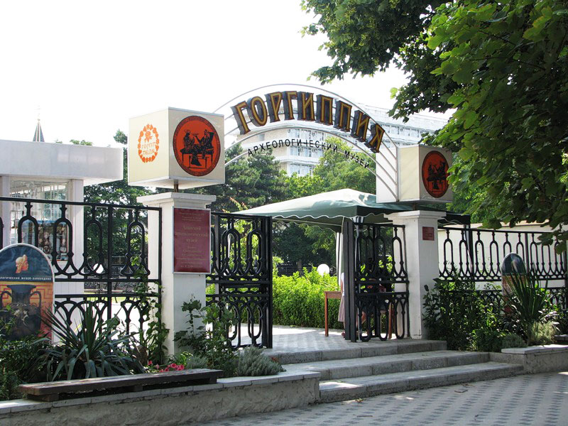
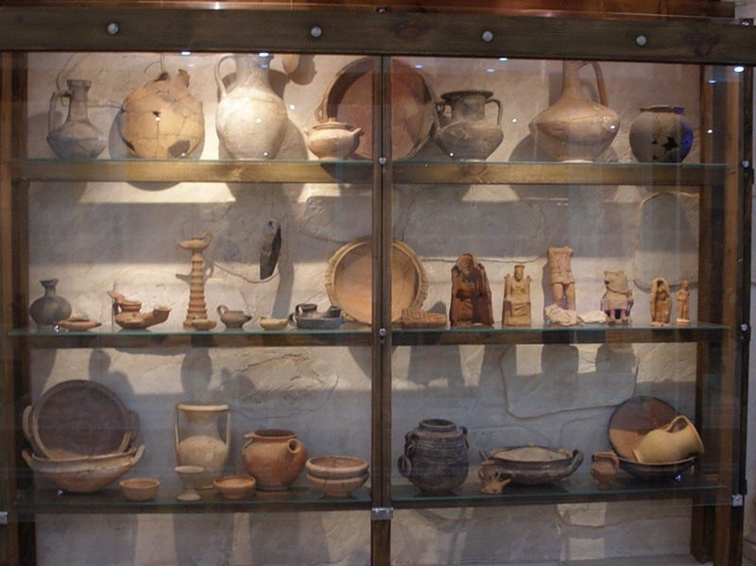
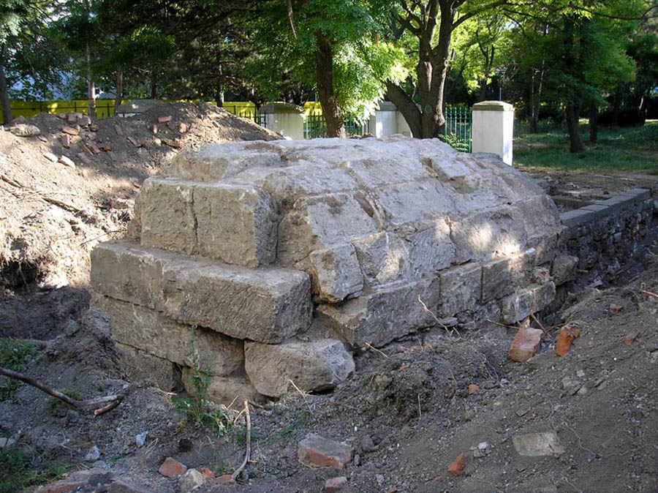

Slide 12
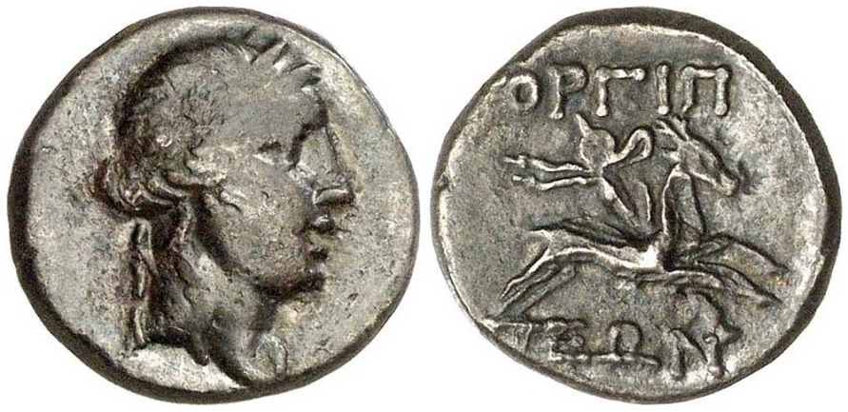

Slide 13
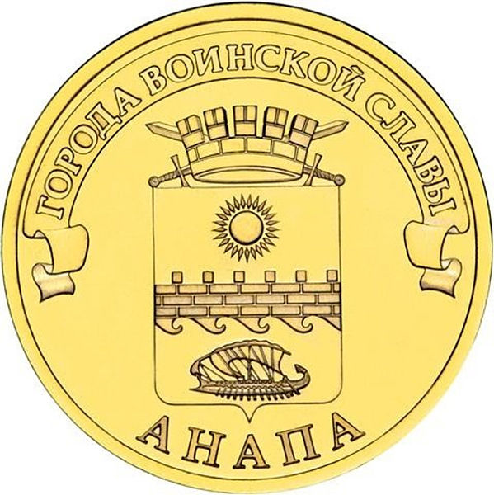
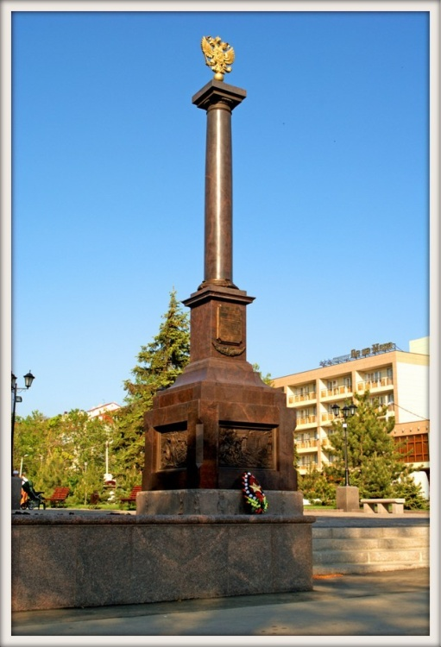
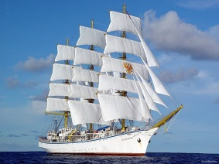
Го́род во́инской сла́вы — почётное звание Российской Федерации, присваиваемое отдельным городам «за мужество, стойкость и массовый героизм, проявленные защитниками города в борьбе за свободу и независимость Отечества».(40 городов)

Slide 15
